Slide 1
Informacinių technologijų panaudojimas MOKANTIS PROFESIJOS
Viktoras Bartašius
Viešoji įstaiga Kauno mechanikos mokykla Taikos pr. Nr. 129, Kaunas

Slide 2
Informacinių technologijų panaudojimas MOKANTIS PROFESIJOS
Anotacija:
Pranešime pateikiama metodika gali būti taikoma auditoriniam ir savarankiškam moksleivių darbui, o taip pat mokytojams rengiant individualias užduotis bei tikrinant jų atlikimo teisingumą. Ši metodika sieja elektrotechnikoje naudojamas sąvokas, dėsnius ir informacines technologijas pasinaudojant interaktyvių audiovizualinių mokymo modulių medžiaga. Moksleiviai stebėję virtualų laboratorinį darbą atlieka analizę su MS Excel programa, nubraižo grafikus ir padaro išvadas kiekvienam fizikiniam dydžiui apibūdinti.

Slide 3
Informacinių technologijų panaudojimas MOKANTIS PROFESIJOS
1 dalyje pateikiama informacija apie informacinių technologijų panaudojimą ugdymo procese.
2 dalyje pateikiami demonstraciniai, vizualiniai mokymo metodai mokantis elektrotechnikos

Slide 4
Įvadas:
Informacinių ir komunikacinių technologijų (IKT) svarba mokymo procese tampa esminiu klausimu, kai suvokiame, kad šiais laikais švietimo sistema yra orientuota į besimokančiųjų rengimą kasdieniniam gyvenimui ir problemų sprendimui šiuolaikiniame pasaulyje. Todėl ugdymas turi prisitaikyti prie besikeičiančių sąlygų: jis turi sekti visus pokyčius, įskaitant ir sparčiai tobulėjančias šiuolaikines technologijas.

Slide 5
Įvadas:
Kadangi šiuolaikinė ekonomika skatina konkurenciją ir yra globalizuota tai informacinės ir komunikacinės technologijos skatina mokymąsi ne tik tradicinėje mokyklos aplinkoje, bet ir padeda mums mokytis visą gyvenimą.
Informacinių technologijų populiarėjimas keičia žmonių bendravimo, informacijos gavimo, laisvalaikio leidimo ir žinių įgijimo būdus.

Slide 6
Įvadas:
Tinkamas šiuolaikinės įrangos ir technologijų naudojimas švietimo įstaigose teigiamai įtakoja ugdymo kokybę. Kompetentingas IKT naudojimas leidžia pakeisti buvusią ugdymo sistemą ir gerina jos kokybę. Be to, šiandien šis procesas yra neišvengiamas.
Šiuolaikinės mokyklos ir informacinių technologijų integracija vykdoma mokant informacinių ir komunikacinių technologijų, informacinės technologijos naudojamos įvairių dalykų pamokose.

Slide 7
Įvadas:
Mokymas, kai naudojamos IKT, gali būti interaktyvus ir pagrįstas bendradarbiavimu, tokiu būdu sukuriant platesnę ir motyvuotesnę mokymosi aplinką mokymosi įstaigoje, ir už jos ribų.
Naudojant IKT priemones, tokias kaip internetas galima sukurti nuotolinį elektroninį mokymąsi. Tuomet atsiranda dvi grupės ar net bendruomenes, besimokančias kartu.

Slide 8
Įvadas:
Mokytojas gali pateikti užduotį grupei mokinių, kurie ją atliks bendraudami ir dirbdami kartu.
Interaktyvus mokymas/is naudojant IKT yra šiuolaikiška ir efektyvi mokymo/si forma. Ji gerokai padidina besimokančiojo įsipareigojimą ir aktyvumą, suteikia jam galimybę pasirinkti žinių įgijimo ir tobulėjimo būdus, kurie atitiktų jo gebėjimus.

Slide 9
Įvadas:
Elektroninių informacijos išteklių naudojimas reikalauja specifinių gebėjimų, nes reikia mokėti valdyti šiuolaikines informacijos ir komunikacijos priemones.
Informacinių technologijų naudojimas skatina didelį efektyvumą pateikiant mokomąją medžiagą ir lavina gebėjimus suderinant mokymą su pramoga ir tokiu būdu skatina panaudoti naujus mokymo(si) metodus.

Slide 10
Pranešimo tikslas- išanalizuoti informacinių technologijų panaudojimo galimybes mokant elektrotechnikos pagrindų.
Pranešimo uždaviniai:
Apžvelgti informacinių technologijų teikiamas galimybes mokant elektrotechnikos pagrindų.
Pristatyti inovacinius metodus skatinančius mokinių mokymosi motyvaciją.

Slide 11
Vaizdinis demonstracinis metodas
Vaizdiniai-demonstraciniai metodai apima vaizdinių priemonių ir įvairių darbo metodų ir operacijų demonstravimą.
Vaizdinių priemonių demonstravimas tai metodas, kurio pagalba mokiniams formuojasi technikos objektų, technologinių procesų, instrumentų naudojimo būdų, darbinių judesių, darbo organizavimo būdų modelis.

Slide 12
Vaizdinis demonstracinis metodas
Šio metodo naudojimas leidžia mokiniams jutimiškai susipažinti praktinio-gamybinio mokymo procese su studijuojamu dalyku arba nagrinėjamu procesu.
Pastaruoju metu labai dideles galimybes suteikia audio-vizualinių techninių mokymo priemonių sistemų panaudojimas.

Slide 13
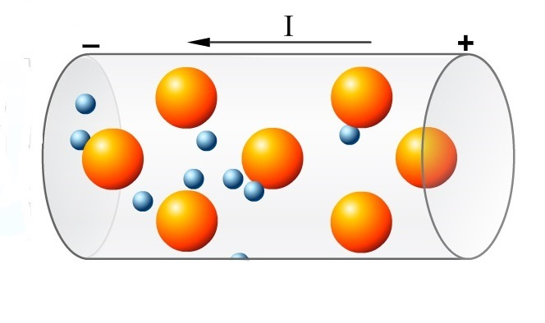
1 Uždavinys: Pateikti elektrinės varžos atsiradimą, pasinaudojant virtualiu laboratoriniu darbu.
Laboratorinis darbas
Išvada:
Elektronai kryptingai judėdami susiduria su kristalinės gardelės jonais mažėja jų kryptingo judėjimo greitis ir per sekundę laidininko skerspjūviu prateka mažesnis elektros krūvis. Kuo daugiau trukdomas elektronų judėjimas, tuo didesnė laidininko varža.

Slide 14
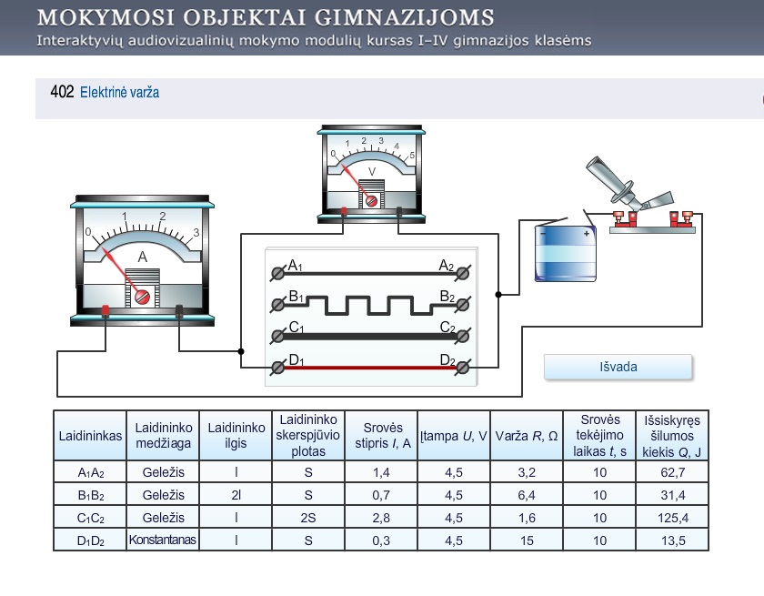
2 Uždavinys: Parodyti elektrinės varžos priklausomybę nuo laidininko ilgio l, skerspjūvio ploto S ir specifinės varžos, išsiskyrusį šilumos kiekį Q.
Išvada:
Elektros srovės stipris grandinėje priklauso nuo laidininko varžos, kai laidininko galų įtampa nekinta. Kai laidininku elektros srovės tekėjimo laikas vienodas ir laidininkų galų įtampa nekinta, tai laidininke išsiskyrusios šilumos kiekis priklauso nuo laidininko varžos.

Slide 15
3. Uždavinys:
Mokiniai turi mokėti apskaičiuoti, pasinaudodami laboratoriniu darbu elektrinę varžą R.
Mokėti apskaičiuoti išsiskyrusį šilumos kiekį Q laidininkuose.
Nubraižyti elektrinės varžos, srovės stiprio, įtampos palyginamąsias diagramas.
Nubraižyti išsiskyrusio šilumos kiekio Q palyginamąją diagramą.

Slide 16
Laboratorinio darbo tyrimo lentelė
Mokiniai atsidaro kompiuteryje programą MS Excel, nusibraižo lentelę iš pateikto pavyzdžio. (1 lentelė)
Apskaičiuoja laidininkų A₁A_{2,} B₁B_{2 ,} C₁C_{2 ,} D₁D₂ varžą
Mokiniai apskaičiuoja laidininkuose A₁A_{2,} B₁B_{2 ,} C₁C_{2 ,} D₁D₂ išsiskyrusį šilumos kiekį Q
Duomenis surašo į 1 lentelę
Laidininkas | Laidininko medžiaga | Laidininko ilgis | Laidininko skerspjūvio plotas | Srovės stipris I, A | Įtampa U, V | Varža R, Ω | Srovės tekėjimo laikas t, s | Išsiskyręs šilumos kiekis Q, J
A₁A₂ | Geležis | l | S | 1,4 | 4,5 | 3,2 | 10 | 62,7
B₁B₂ | Geležis | 2l | S | 0,7 | 4,5 | 6,4 | 10 | 31,4
C₁C₂ | Geležis | l | 2S | 2,8 | 4,5 | 1,6 | 10 | 125,4
D₁D₂ | Konstantanas | l | S | 0,3 | 4,5 | 15 | 10 | 13,5
1 lentelė

Slide 17
Srovės stiprio I,A ,įtampos U,V ir varžos R,Ω palyginamoji diagrama

Slide 18
Išsiskyrusio šilumos kiekio Q, J diagrama

Slide 19
Išvadas formuluoja mokiniai pasinaudoję darbo rezultatais.
Didžiausią varžą turi laidininkas konstantanas D₁D₂ kurio varža R=15 Ω, todėl jame išsiskiria mažiausias šilumos kiekis Q=13,5 J
Mažiausią varžą turi laidininkas C₁C_{2,} kurio skerspjūvio plotas 2S, t. y. storiausias laidininkas, jo varža R=1,6 Ω. Todėl jame išsiskiria didžiausias šilumos kiekis Q= 125,4 J

Slide 20
Literatūra:
A. Lozdienė, I Mackevič „Pasaulis kompiuteryje“ I d., Leidykla TEV, Vilnius, 2011
V. Šakys. Microsoft „EXCEL“ 2000 ir 2002. Kaunas. „Smaltija“, 2002m.
Valentinas Zaveckas
Elektrotechnikos pagrindai Mokomoji knyga Vilnius „Technika“ 2012
A.Šližauskas. „Bendrosios elektrotechnikos ir radiotechnikos pagrindai.“ – Klaipėda, 1999 m.
Projektas „Kauno technikos kolegijos inžinerinės krypties studijų programų tobulinimas“ Nr. VP1-2.2.-ŠMM-07-K-01-115 Elektrotechnika ir elektronika modulio konspektas Parengė: doc. dr. Marius Saunoris KAUNAS, 2011
„Inovatyvios informacinės ir komunikacinės technologijos suaugusiųjų švietime“. Kauno technologijos universitetas (KTU), Lietuva
K. Donelaičio 73, LT-44029 Kaunas
Interneto prieiga:
http://mkp.emokykla.lt/imo/lt/mo/402/ http://mkp.emokykla.lt/imo/lt/
http:// www.emokykla.lt/
‎ http://www.smm.lt http://www.upc.lt http://www.kpmpc.lt/ http://portalas.emokykla.lt/
http://www.asu.lt/nm/
http://www.smm.lt

Slide 21
Ačiū už dėmesį

